Slide 1
ЭЙДЖИЗМ КАК КЛИНИЧЕСКАЯ ПРОБЛЕМА
А.Н.Ильницкий

Slide 2
Эйджизм как социальная патология: этиология
социальная патология – результат отрицательного влияния социальных конструкций и неверных представлений на здоровье человека;
типичный пример – жесткая модель маскулинности «менбокс», приводящая к значительной разности в ожидаемой продолжительности жизни при рождении между мужчинами и женщинами;
эйджизм – после 45 лет, каждый второй человек имеет те или иные эйджистские установки (ВОЗ, 2021).

Slide 3
Патогенез: эйджизм и новые функции воспаления
воспаление является мощным организатором социального поведения;
экспериментальное воздействие воспалительного фактора (эндотоксин) приводило к подавленному настроению (Eisenberger et al., 2009, 2010) согласно вопросам "Я чувствую себя разобщенным", "Мне хочется побыть одному" и "Я чувствую себя чрезмерно чувствительным рядом с другими»;
воспаление повышает ощущение социальной разобщенности;
влияние воспаления на социальную разобщенность было сильнее выражено у женщин, чем у мужчин, причем эти эффекты сохраняются после контроля симптомов болезни;
воспаление вызывает самооценку социальной ангедонии («Я хочу побыть один"; Hannestad et al., 2011).

Slide 4
Клиническая картина
у 50% пожилых пациентов с онкологической патологией развивается депрессия после прохождения специфического лечения, повышающего провоспалительную активность (интерферон-альфа);
при депрессии - повышенные уровни провоспалительных цитокинов;
у большинства пациентов (80%), подвергшихся лечению на основе цитокинов, развиваются определенные типы болезненного поведения, такие как усталость, а также депрессия;
социальные последствия воспаления и воспаление как результат эйджизма.

Slide 5
Диагностика: Шкала субъективного восприятия возрастной дискриминированности E. Palmore
Кто-то неприятно шутил над вами, упоминая Ваш возраст.
Вам дарили поздравительную открытку, в которой были неприятные шутки о Вашем возрасте.
К Вам не относились серьезно из-за Вашего возраста.
Вам давали неприятные прозвища, связанные с Вашим возрастом.
С Вами разговаривали покровительственно из-за Вашего возраста.
У Вас возникали проблемы с покупкой / продажей / обменом /съемом жилья из-за Вашего возраста.
У Вас возникали трудности с получением кредита из-за Вашего возраста.
С Вами разговаривали неуважительно из-за Вашего возраста.
Вам в чем-то отказывали, ссылаясь на Ваш возраст.
Вам отказывали в лечении, ссылаясь на Ваш возраст.
Вас не брали на работу, ссылаясь на Ваш возраст.
Вам не позволяли занять более высокую должность из-за Вашего возраста.
Вам говорили: «Вы не можете понять этого, потому что Вы слишком стары/слишком молоды!».
Вам говорили: «Вы для этого уже стары/еще молоды!».

Slide 6
Основания для лечения и реабилитация: клинические последствия
неблагоприятное течение соматической патологии;
неадекватный контроль функциональных параметров;
повышение риска развития синдрома мальнутриции;
повышение риска нарушений двигательной активности;
депрессия механизмов адаптации на молекулярном, органном и организменном уровнях.

Slide 7
Основания для лечения и реабилитация: клинико-психологические и организационные последствия
повышение риска депрессии;
повышенный уровень тревожности;
усиление субъективного восприятия одиночеств;
снижение мотивации и приверженности к лечению;
увеличение обращаемости за скорой медицинской помощью;
увеличение обращаемости за стационарной помощью.

Slide 8
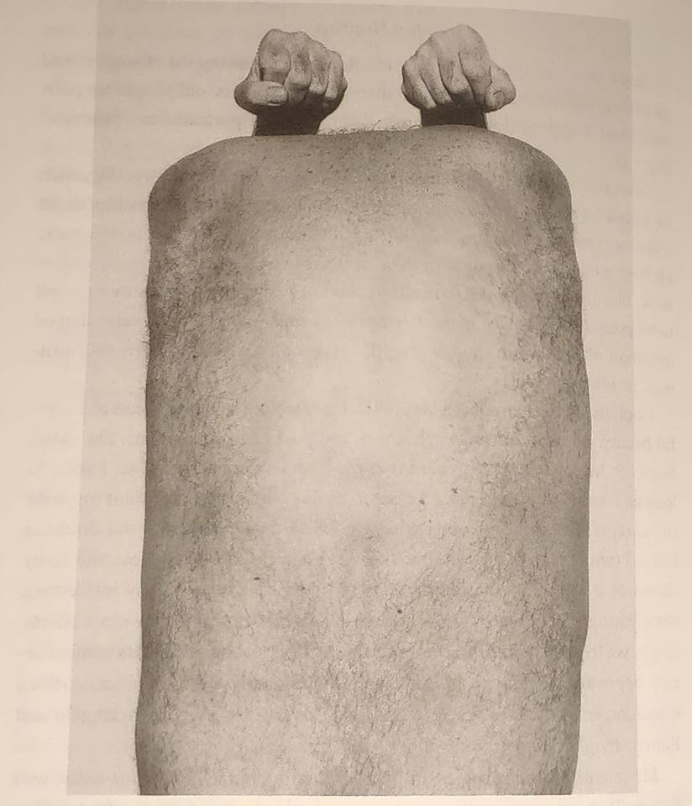
Принятие того, что есть методом визуализации Джон Копланс: тело после 65

Slide 9
Шаи Игнатц

Slide 10
Заключение
мы вступили в период новых болезней, связанных с возрастом (одиночество, первичная саркопения, возрастная анорексия, старческая астения и пр.);
эйджизм как новая социальная патология, требует изучения и анализа;
принципиальная важность среды – создание терапевтической среды, например, в домах-интернатах для пожилых людей и инвалидов;
социальная патология – возрастающая значимость социума.

Slide 11
СПАСИБО ЗА ВНИМАНИЕ!

